Slide 1
XXV ASAMBLEA GENERAL OLACEFS
SANTIAGO DE QUERÉTARO, MÉXICO
Adaptado de: Ramírez-Alujas y Dassen, 2012
Noviembre 23 al 27 de 2015

Slide 2
La importancia del uso de base de datos y de la seguridad de la información para el fortalecimiento de las TIC y para el ejercicio eficiente del control fiscal

Slide 3
Saber. Proporciona información sobre lo que esta haciendo, planes de acciones y fuertes datos. Ello fomenta la rendición de cuentas
TRANSPARENCIA
Tomar parte. Promueve el derecho de la ciudadanía a participar en el diseño, implementación y evaluación de las políticas públicas.
Las entidades públicas se benefician de los conocimientos, ideas y experiencia de los ciudadanos
GOBIERNO ABIERTO
Contribuir. Compromete e implica a los ciudadanos y demás agentes sociales en el esfuerzo por trabajar conjuntamente para resolver los problemas nacionales
PARTICIPACIÓN
COLABORACIÓN
Tomado: curso estrategias para el Gobierno Abierto en las americas ed #1 (OEA/CLAD)

Slide 4
Visualización de datos e información
Infografías
Portales de datos abiertos
TRANSPARENCIA
Gestión de la transversalidad e interoperabilidad
Organización de debates públicos
GOBIERNO ABIERTO
Favorecer la Cooperación
Consultas ciudadanas
PARTICIPACIÓN
COLABORACIÓN
Organización y promoción de asociaciones (Estado, sociedad civil y empresas)
Co-diseño de políticas públicas
Adaptado de: Ramírez-Alujas y Dassen, 2012

Slide 5
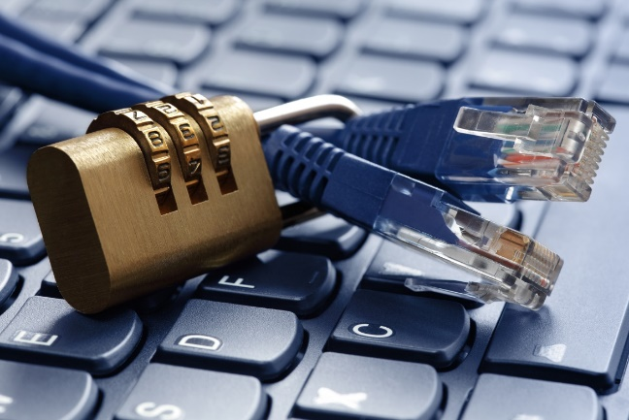
Cuáles son los controles adecuados y necesarios que requieren las EFS para garantizar la seguridad de la información?
Revisión Marco Normativo ISO27000
Aplicación y encuesta de seguridad informática
Recopilación y Análisis de Resultados

Slide 6
SISTEMAS DE SEGURIDAD DE LA INFORMACION (SGSI)
27001: Requisitos SGSI
27002: Buenas prácticas para la gestión de seguridad (objetivos de control y medidas a tomar)
Revisión Marco Normativo ISO27000
ENCUESTA – DIAGNOSTICO
Buenas prácticas y herramientas con que cuentan las EFS para garantizar la seguridad de la información.
Mecanismos de seguridad empleados en el intercambio de información.
Existencia o proceso de conformación de equipos de respuesta a incidentes de seguridad informática y la implementación del SGSI.
1
2
Aplicación Encuesta Seguridad Informática
3

Slide 7
1
BUENAS PRACTICAS Y HERRAMIENTAS PARA LA
SEGURIDAD DE LA INFORMACION

Slide 8
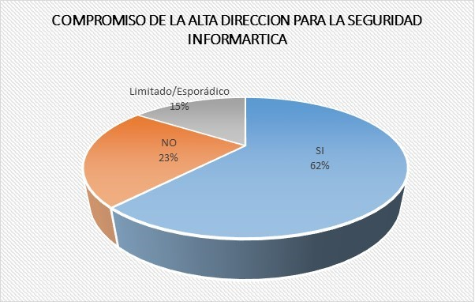
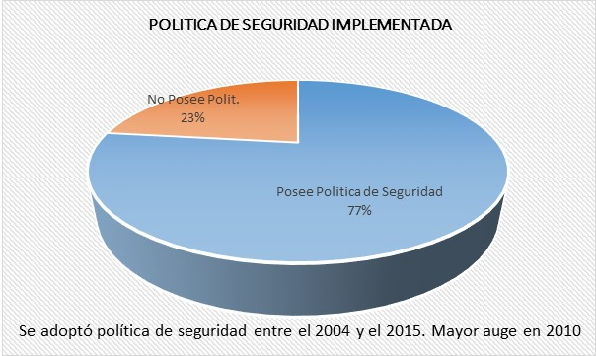
BUENAS PRACTICAS PARA LA SEGURIDAD DE LA INFORMACION
Se debe buscar un enfoque de seguridad integrado el cual busca ser predictivo y proteger de manera proactiva de cualquier incidente de seguridad.
Requiere compromiso de la alta gerencia para generar estrategias y políticas y socializarlas a los empleados, terceras partes y clientes.

Slide 9
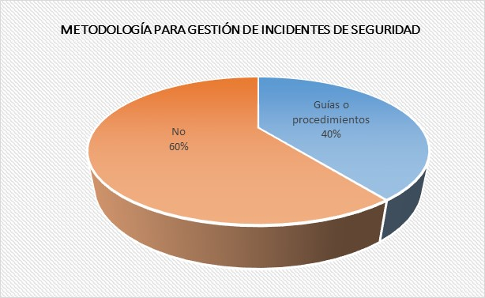
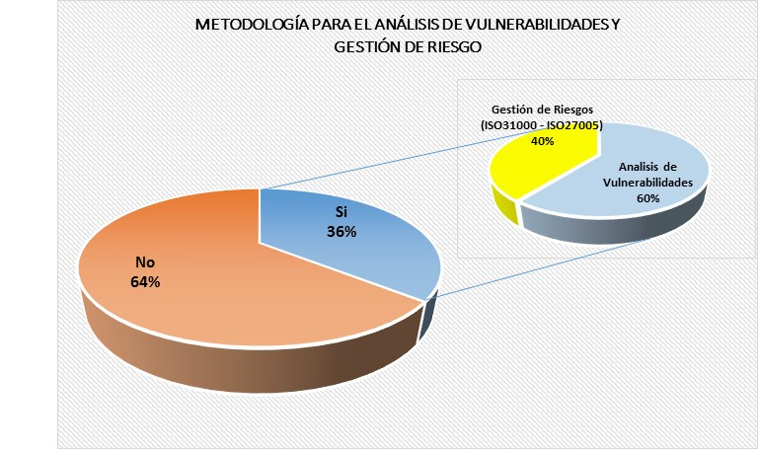
BUENAS PRACTICAS PARA LA SEGURIDAD DE LA INFORMACION
Se recomiendan metodologías para gestión de incidentes, análisis de vulnerabilidades y gestión de riesgos.
Falta avanzar en la aplicación de metodologías que incluyan planes y auditorias

Slide 10
GESTION DE INCIDENTES: Cualquier evento que no forma parte de la operación estándar de un servicio y que causa, o puede causar, una interrupción o una reducción de calidad del mismo se considera un “incidente” el cual debe ser gestionado con el propósito de tener control de los procesos, mejorar el uso de los recursos y determinar si genera o no riesgo para la operación.
Preparación
Detección y Análisis
Contención, Erradicación y recuperación
Actividades Post-incidencia

Slide 11
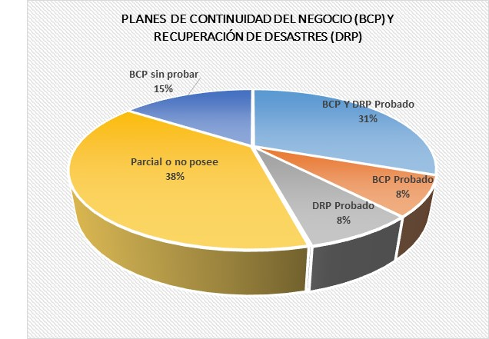
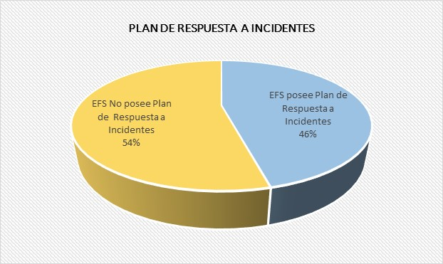
BUENAS PRACTICAS PARA LA SEGURIDAD DE LA INFORMACION
Se debe contar con un plan de continuidad de negocio y planes de recuperación de desastres.
Se deben establecer procedimientos específicos que respondan a interrupciones del servicio para proteger funciones criticas del negocio (sistemas de información y personas).
Realizar pruebas de efectividad de los planes.

Slide 12
CONTINUIDAD DE NEGOCIO : Proceso en el cual se identifican impactos potenciales que amenazan la continuidad de actividades, proveyendo un marco para construcción de resiliencia y capacidad de respuesta efectiva ante disrupciones.
Diseñar una estrategia de continuidad de servicios de TI
Realizar un análisis de los recursos críticos de TI
Mantener actualizado el plan a través de procedimientos de control de cambio
Capacitar a los responsables en el el plan de continuidad y análisis de impacto de negocio
Elaborar pruebas de continuidad

Slide 13
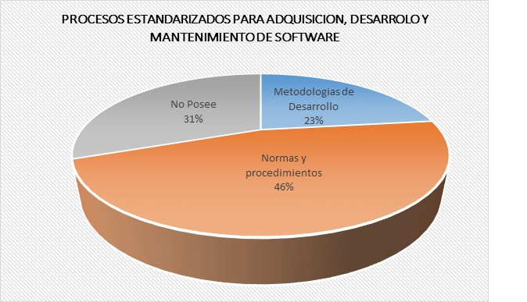
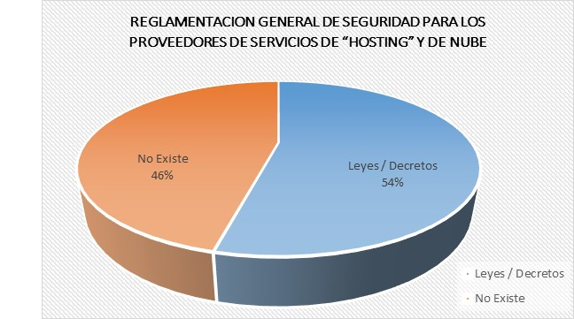
HERRAMIENTAS PARA LA SEGURIDAD DE LA INFORMACION
Asegurar que en la adquisición y desarrollo de sistemas de información se incluyan controles de seguridad y validación de datos, se definan métodos de protección de información crítica o sensible y se documenten procedimientos y normas que apliquen en el ciclo de vida de los aplicativos y en la infraestructura de apoyo.
Se esta avanzando. Se están resolviendo aspectos de seguridad en la nube.

Slide 14
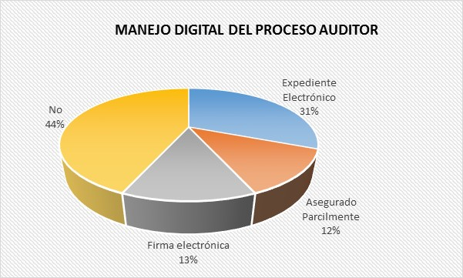
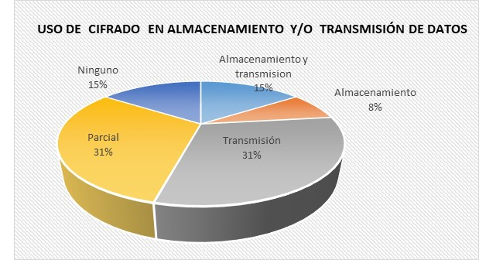
HERRAMIENTAS PARA LA SEGURIDAD DE LA INFORMACION
Uso de sistemas y técnicas criptográficas para la protección de la información con base en el análisis de riesgo efectuado, con el fin de asegurar una adecuada protección de la confidencialidad e integridad de la información.
Existe un potencial para explotar herramientas disponibles en el mercado

Slide 15
2
MECANISMOS DE SEGURIDAD EMPLEADOS EN EL INTERCAMBIO DE INFORMACIÓN.

Slide 16
MECANISMOS DE INTERCAMBIO DE INFORMACION
El 92% de las EFS colaboradoras realiza intercambio de información a través de redes de datos, web institucional y en casos puntuales a través de redes privada virtuales -VPN.
Las medidas de prevención usadas para asegurar la información no son muy claras, por ello se agruparon en tres categorías:
7 % : políticas de seguridad
52% : infraestructura de seguridad perimetral (firewall de red, anti spam)
41% : Monitoreo (antivirus, monitoreo de aplicaciones, y BD, correlación de eventos)

Slide 17
3
GRUPOS DE RESPUESTA A INCIDENTES

Slide 18
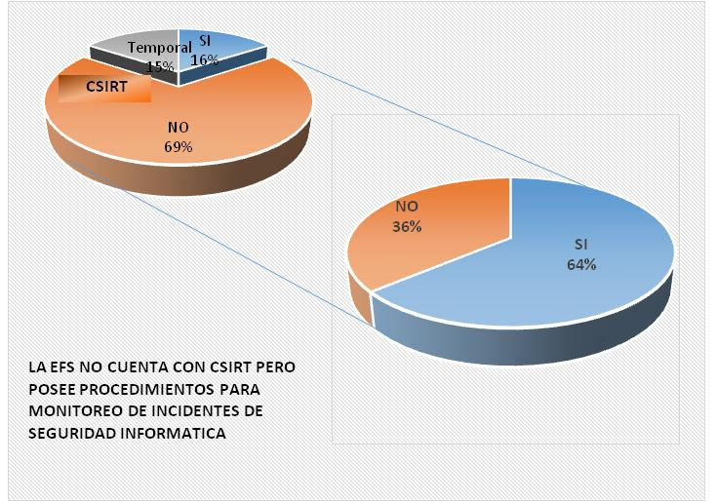
GRUPOS DE RESPUESTA A INCIDENTES
Se debe contar con personal especializado en seguridad informática
No hay grupos formales pero si el establecimiento de procedimientos de seguridad

Slide 19
GRUPOS DE RESPUESTA A INCIDENTES: Son equipos de trabajo especializados que realizan respuesta de manera centralizada a incidentes de seguridad.
CSIRT – Computer Security Information Response Teams
CERT – Computer Emergency Response Team
Generación de Alertas y advertencias
Gestión de incidentes
Gestión de vulnerabilidades
Observatorio Tecnológico
Configuración y mantenimiento de herramientas
Servicios de Detección de Intrusos
Gestión de calidad
Entrenamiento y Comunicaciones

Slide 20
RESULTADOS
Revisión Marco Normativo ISO27000
Buenas prácticas :
Compromiso de la alta gerencia
Gestión de Incidencias
Planes de Continuidad de Negocio
Mecanismos de Intercambio de Información
Políticas de seguridad
Infraestructura de seguridad perimetral
Monitoreo
Equipos de respuesta a incidentes
Aplicación Encuesta Seguridad Informática
Recopilación y Análisis de Resultados

Slide 21
AGRADECIMIENTO
La Contraloría General de la República de Colombia, agradece la contribución realizada por los siguientes miembros de la Organización, que hicieron sus aportes de forma oportuna realizar el análisis del tema técnico para esta Asamblea:
Controlaría General de la República de Cuba
Auditoria Superior de la Federación de México
Contraloría General de la República de Nicaragua
Contraloría General de la República Bolivariana de Venezuela
Contraloría General de la República de Chile
Auditoría General de la Nación de Argentina
Controlaría General de la República de Panamá
Cámara de Cuentas de la República Dominicana
Tribunal Superior de Cuentas de la República de Honduras
Oficia del Contralor del Estado Libre Asociado de Puerto Rico
Contraloría General de la República Perú
Contraloría General de la República de Costa Rica
Contraloría General de la República de Colombia
Edgardo José Maya Villazón

Slide 22
Gracias

